Slide 1
국내 노출전 예방요법 (Prep) 현황과 수요자 추계 연구
2024.7.29 착수회의
순천향대학교 의과대학
감염내과 백예지

Slide 2
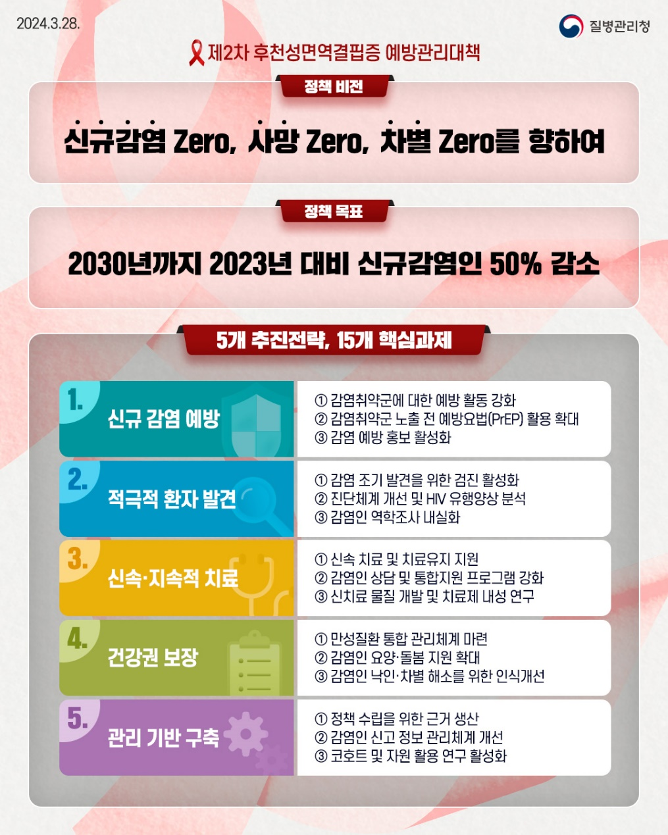
국내 HIV 현황과 대책
매년 1000명 내외 신규감염 지속
생존 감염인 증가에 따른 질병부담▲
제 1차 예방관리대책 (2019-2023)
제 2차 예방관리대책 (2024-2028)
감염취약군:
MSM(Men who have sex with men)
외국인
감염인 성접촉자
성매개감염병 환자, 마약류 사용자
고위험 직업군(유흥업소 등)
HIV key population (WHO, UNAIDS, PEFPAR)
men who have sex with men (MSM),
sex workers, transgender people,
people who inject drugs, people in prison
Notes:
https://medicalworldnews.co.kr/m/view.php?idx=1510960245

Slide 3
감염취약군 노출 전 예방요법(PrEP) 활용 확대
적극적 전파 예방을 위하여 감염인의 성파트너에게만 지원되던 노출 전 예방 약제 비용을 MSM 등 처방을 원하는 사람으로 확대하고 처방 접근성 제고를 위한 처방체계 구축, 원외처방 약국 확대를 유도하고자 한다.
복제약 도입지원, 민간부문 약제 지원사업 발굴 등으로 약제 비용 부담도 완화해 나갈 예정이다.
https://medicalworldnews.co.kr/m/view.php?idx=1510960245
제 2차 예방관리대책 (2024-2028)

Slide 4
노출전 예방요법 (Pre-exposure prophylaxis)
TDF/FTC (트루바다정) 매일 복용
올바르게 투여했을 경우 99% HIV을 예방하는 효과가 입증됨
2012년 미국 FDA/WHO 승인
2017년 대한에이즈학회 PrEP 권고안 발간
2018년 2월 13일 보험심사평가원 트루바다정 허가사항 확대
2019년 6월 7일 보건복지부 건강보험요양급여 승인

Slide 5
PrEP in USA
Regimen
TDF-FTC daily / on-demand
TAF-FTC daily
Risk population
Sexually active adults
Carbotegravir Q2M
MSM
Transgender women
Heterosexual men
Truvada(TDF-FTC) 특허 만료 (2020) – 복제약 생산 가능

Slide 6

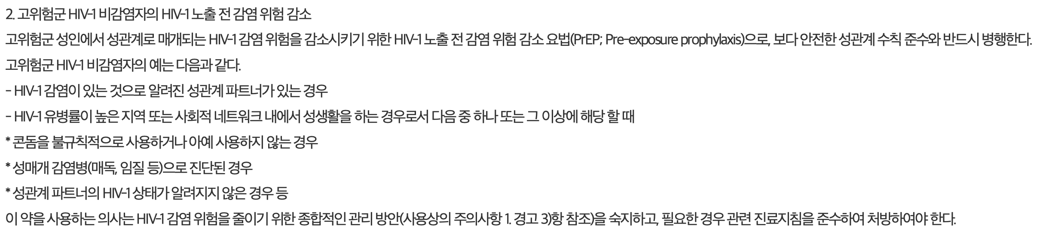
PrEP in Korea
Regimen
FTC-TDF daily/on-demand
Risk group
Partner HIV +
Sexaully ative MSM, serodiscordant couple
IDU

Slide 7
PrEP care continum
Linkage to care
Awareness
Acceptance
PrEP Initiation
Cost
Side effects
Retention in care
Adherence
Intrinsic motivation
Accessibility

Slide 8
연구 내용
PrEP 실제 투약되는 현황 및 정책 효과를 분석한다.
노출 전 예방요법 국내 필요 인구 추계를 실시한다.

Slide 9
추진 방법
국내외 현황 조사
국외 PrEP 필요 인구 추계 방법
국내 PrEP 현황 자료 조사
감염취약군 관련 조사 자료 분석
국내 감염 취약군 관련 조사 자료 수집, 분석
국내 감염 취약군 설문조사, 질적 조사
PrEP 인구 추계 모델 개발
mpox 국내 유행을 중심으로 한 모델 개발
여러 모델을 통한 PrEP 필요 인구 추계 및 PrEP 효과 분석
후속 연구 제안

Slide 10
감염취약군 추계 방법 해외 사례 및 문헌 고찰
Methods to estimate the size of Hard-to-Reach population
Service multiplier method
Capture-recapture
Unique object multiplier method
Population-based methods
Surveillance
Survey
Census data
AIDS Behav (2017) 21:2188–2206
Sex Health. 2019;16(6):527-538.

Slide 11
국내 PrEP 현황 조사
기존 자료 수집
2017년, 2020년 PrEP 관련 설문 조사 남성 성소수자의 에이즈 인식과 행태 조사
양적 조사 | 질적 조사
건강보험심사평가원 실제 청구 건수를 확인하여 국내 PrEP 현황 자료를 조사한다. 대학병원에서 실제 PrEP 사례 처방 건수를 확인한다. | 실제 PrEP을 복용 중이거나 복용을 하지 않는 사람들을 대상으로 PrEP 복약의 장애물(barrier)을 확인한다. iSHAP 소장님 인터뷰

Slide 12
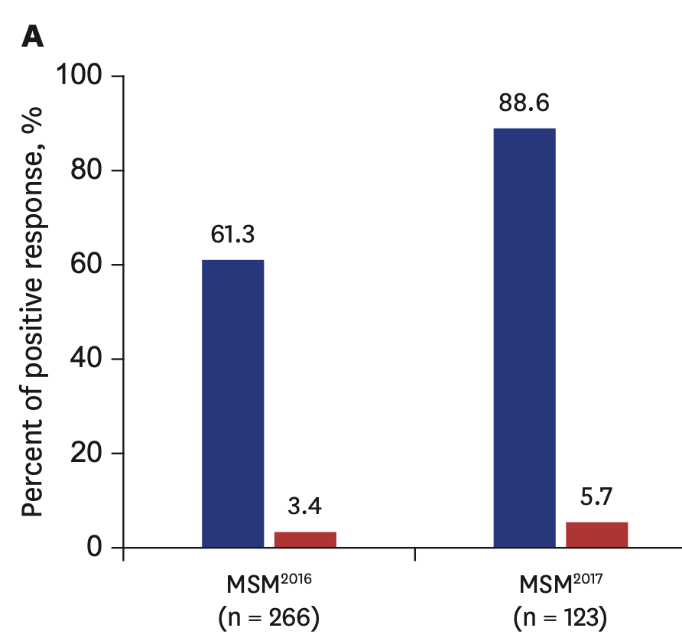
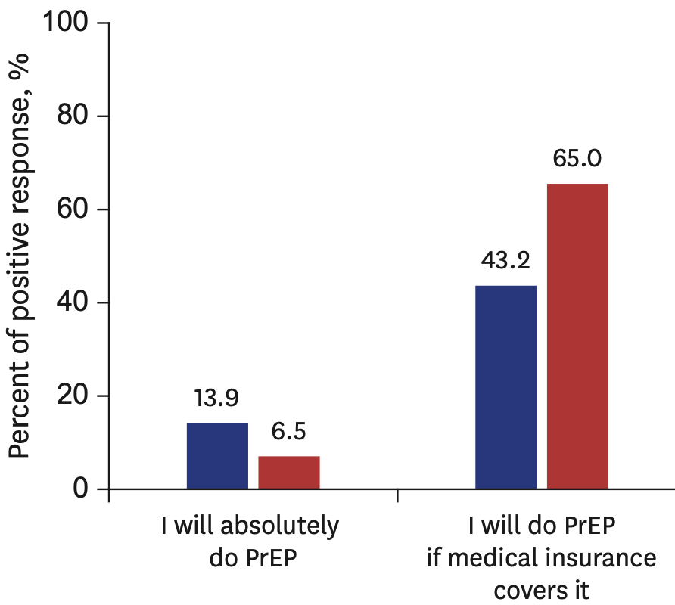
선행 연구 1
일시: (1차) 2016년 8월-11월, (2차) 2017년 8월
경로: 국내 커퓨니티 포털 사이트
응답수: (1차) 266명, (2차) 123명
Reasons MSM did not take PrEP:
non-reimbursement (32%), concerns about adverse effects (13.2%), fear of exposing their PrEP user status (18%)
장현아, 김신우, 최준용, JKMS, 2017

Slide 13
선행 연구 2
일시: 2022.1.13-2.27
경로: 국내 커퓨니티 포털 사이트
응답수: MSM (1000), FTM (1), MTF (5)
백예지, 성기호, 염유식, 최준용, Unpublished data
Notes:
지역: 서울 (387), 경기 (229), 인천 (66), 부산 (49), 대구 (47) , 대전 (28), 경북 (27), 충남 (27), 강원 (26), 광주 (23), 경남 (22), 전남 (18), 전북 (16), 제주 (16), 충북 (12), 울산 (11), 세종 (2)
MSM의 PrEP에 대한 지식(인식) 및 수용성은 높은 것으로 생각됨

Slide 14
선행 연구 3.
일시: 2020.6.12-2023.1.13
세브란스 병원, 남성 동성애자 모집 공고
대상자수: 100명
PrEP demonstration study
The reasons for participating in the study
to reduce the risk of HIV infection via PrEP (32.9%)
to receive regular counseling from the physician to reduce the risk of HIV infection (20.9%)
a willingness to contribute to the progress of science (17.0%)
a desire to support the gay community (14.8%).
안정성과 효능을 확인; 약 400일 동안 Retention-in-care 77%, drug adherence는41.7%
The reasons for poor compliance
not carrying PrEP (5.3%), not having sex recently (3.9%), or forgetting the pills (2.3%).
No risk compensation behaviors
Importance of service (counselling) in the implementation of PrEP
백예지, 최준용. 투고중
Notes:
pill burden and stigma may have been barriers to PrEP use.

Slide 15
Implementation of PrEP
Randomized Controlled Trial
Open-label demonstration study
Real world
iPrEx
Partners PrEP
Barriers | RCT | Demonstration | Real world
Cost | X | X | O
Accessibility | O | △ | O

Slide 16
설문 조사
감염취약군 대상으로 설문 조사
PrEP 의 인지도, 지식, 수용성
처방 경험, 순응도(adherence)
해외 직구 경험 유무, 구매 경로
위험 행동 패턴
MSM
Gay
bisexual
감염취약군
transgender

Slide 17
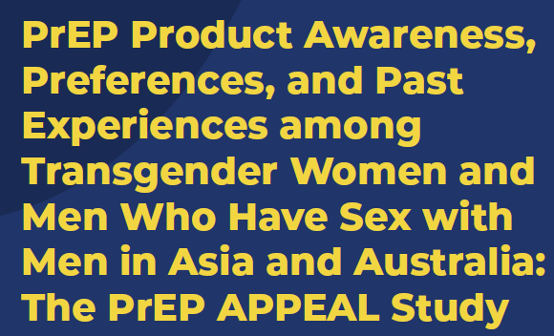
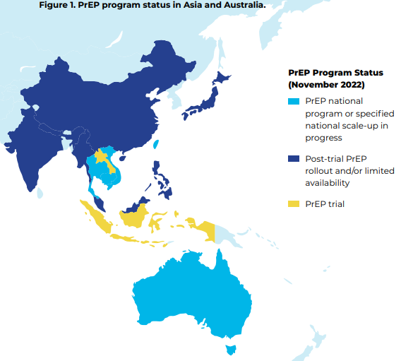
PrEP APPEAL study
Main findings (in high-income countries)
Awareness: 91% MSM
Current PrEP users: 19%
Preference: 70%
Cost (most important driver)
Side effects (second most important driver)
Banjamin Bavinton, UNSW Kirby Institute
Notes:
High income countries : Hong Kong, China, Japan, Singapore, Taiwan

Slide 18
Mpox
Zoonotic infection caused by Orthopoxvirus
First identified in humans in 1970 in DR Congo
Global outbreak first recognized in Europe in May 2020
Clade IIb: 전세계적으로 확산, 산발적 발생 지속되며 주로 사람간 성매개를 통해 전파
Systemic illness including fever, myalgia, rash simulating other vesicular eruptions
Mostly self-limited, 2-4주 증상
무증상 전파가 가능함.
PrEP이 필요한 활발한 성관계를 하는 인구 집단과 일치

Slide 19
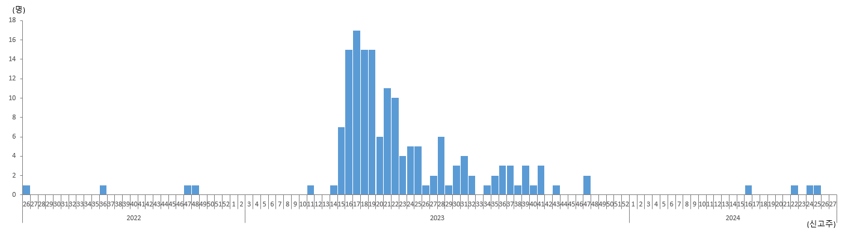
국내 mpox 유행
예방접종 JYNNEOS
[2023년 6월- 2024년 1월]
2023년 151명
2022년 4명
2023년 151명
2024년 28주차 7명
Mpox 감염취약군: 성매개감염병으로 성병 과거력이 있거나 다수의 사람와 성접촉하는 사람, 남성동성애자
관련종사자, 노출후 접촉자들도 접종대상자
2022년 6월
예방접종의 효과는 66-78%로 나타남.
재감염이나 예방접종 후 돌파감염의 사례도 보고됨.
Notes:
국내 감염병 발생 현황 28주 , 7/13 기준 mpox 7명

Slide 20
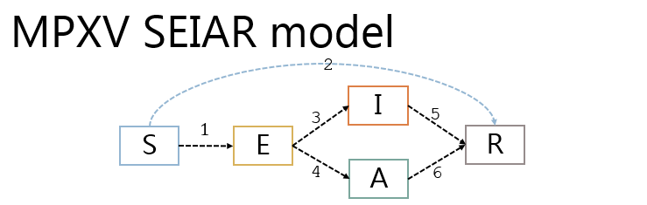
PrEP 인구 추계 모델 개발
기존 문헌을 통해 파라미터 값 확인
국내 역학조사 자료를 이용하여 정확한 국내 모델 구축

Slide 21
기대 효과 및 활용방안
기대 효과
HIV 취약 집단 숫자를 추계하고 그들에 대한 이해도를 높인다.
PrEP 보험 급여 조건을 확대하는데 기여하여 HIV 신규 감염 숫자를 낮출 수 있을 것으로 생각된다.
HIV 취약 집단의 PrEP을 통한 병원 접근성을 높여 매독, 임질, 클라이미어와 같은 성매개감염병의 발생을 줄이는데 기여할 수 있다.
최근 유행했던 mpox 취약 집단에 대한 예방 및 치료에 대해서도 제언할 수 있다.
활용방안
PrEP이 비용 효과적으로 국내에 정착할 수 있는 방안에 활용한다.
추계된 인구 수를 통해 HIV를 포함한 성매개 감염병을 예방하는 정책을 제언, 예산을 추정하는데 활용 할 수 있다.
HIV 발생 숫자를 예측하는데 활용할 수 있다.

Slide 22
추진 전략 및 체계
HIV 취약군 모델링 구축
PrEP 효과성
분석
(양적) 보험심사평가원 청구 데이터, 병원 데이터
(질적) 실제 PrEP 사례 분석
HIV 취약군 PrEP 현황 분석
설문조사 개발 및 수행
질적 조사
Mpox 감염병 모델
모델 내 PrEP의 효과 분석
PrEP 국내 필요 인구 추계
성매개감염병 관리 방안 제언
성소수자 이해 및 건강 증진
1
국내 PrEP 현황 파악
2
3

Slide 23
추진 전략 및 체계
PrEP 현황 양적 평가
김태형 최준용 이은정 정종탁 백예지
PrEP 효과 분석
PrEP 실사용데이터
설문조사
PrEP 현황 질적 평가& 설문도구 개발
염유식 성기호 백예지
검정(validation)
Mpox 모델링 구축
이지현 김솔 백예지
HIV 취약군 인구 추계

Slide 24
연구추진일정
구 분 | 월 별 추 진 일 정 |  |  |  |  |  |  |  |  |  |  |  | 비 고
연 구 내 용 | 1 | 2 | 3 | 4 | 5 | 6 | 7 | 8 | 9 | 10 | 11 | 12
국내외 현황 조사
관련 조사 자료 분석
설문조사
PrEP 모델 개발
인구 추계&연구결과 제출
추 진 진 도 ( % ) |  |  |  |  |  |  | 20 | 30 | 60 | 70 | 80 | 100

Slide 25
감사합니다 ☺

